Slide 1



IT Education
Academy
WebSockets
WWW.ITEA.UA

Slide 2

WebSockets
www.itea.ua
WebSocket – это протокол который предоставляет двунаправленное соединение между клиентом и сервером.
Коммуникация с помощью WebSocket происходит на основе TCP (Transmission Control Protocol) протокола.

Slide 3
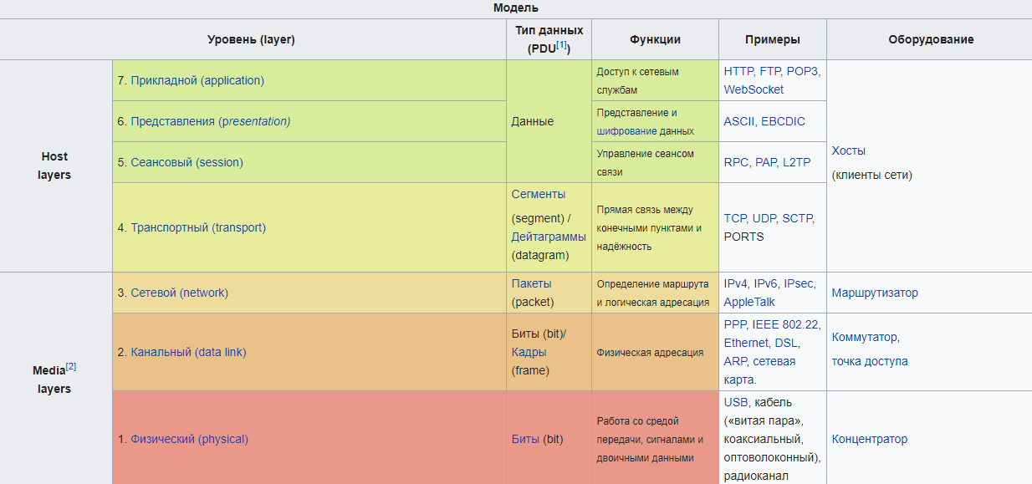
Уровни сетевой модели OSI
www.itea.ua

Slide 4
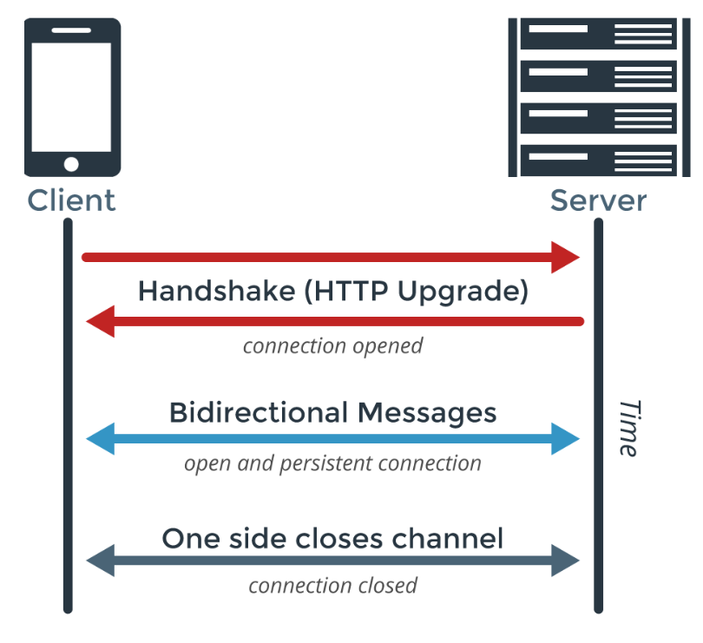
Установление соединения в WebSockets
www.itea.ua

Slide 5
Применения WebSockets
www.itea.ua
Real-time приложения
1
Игры
2
Чаты
3

